Slide 1
Частное дошкольное образовательное учреждение
Детский сад №103 ОАО «РЖД»
«Сюжетно – ролевая игра, как средство формирования межличностных отношений дошкольников»
Подготовил воспитатель вк.к
Подсевалова Е.П..

Slide 2
Актуальность
Актуальной является проблема использования игры в целях всестороннего развития ребенка, формирование его положительных личностных качеств, нравственности и социализации, как члена общества.

Slide 3
Цель: создание педагогических условий, направленных на формирование межличностных отношений у детей дошкольного возраста.
Развитие социально-коммуникативных навыков детей средствами сюжетно-ролевой игры.
Взаимодействие с семьями воспитанников в процессе организации сюжетно-ролевых игр для развития межличностных отношений детей дошкольного возраста
Совершенствование у дошкольников приобретенных игровых навыков и умений для развития игровой активности
Воспитание элементарных
общепринятых норм взаимоотношения со сверстниками и взрослыми через игровые действия

Slide 4

Вид проекта: творческо - игровой
Продолжительность: 1 год
Участники проекта: педагоги, дети среднего и старшего дошкольного возраста, родители.
Основное направление проекта: развитие социально-коммуникативных навыков детей старшего дошкольного возраста в процессе сюжетно-ролевый игры.
Основная технология: игровая.
Цель: повысить значимость организации игр в воспитательно-образовательном процессе.

Slide 5
Определение результативности
МЕТОД НАБЛЮДЕНИЯ
Цель: исследование особенностей поведения детей, характер их общения, уровень развития общения во время игровой деятельности.
Критерии: Инициативность, Чувствительность к воздействиям сверстника, Преобладающий эмоциональный фон.
Наблюдение | Инициативность, Чувствительность к воздействию, Эмоциональный фон
высокая | 15%
средняя | 45%
слабая | 35%
отсутствует | 5%

Slide 7
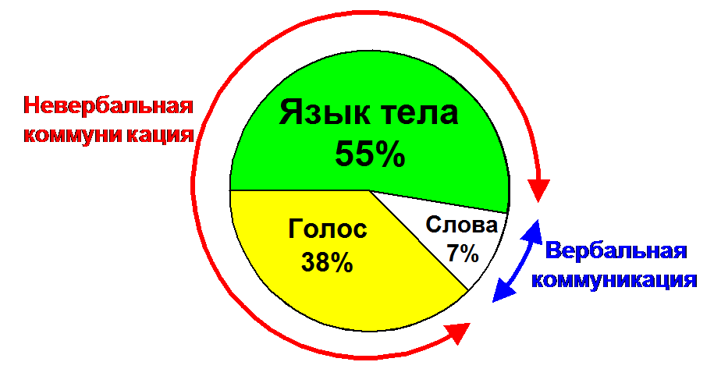
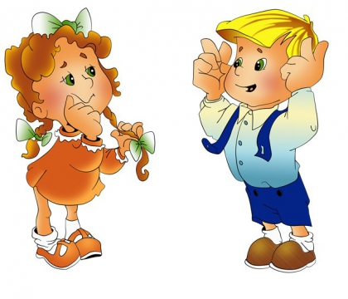

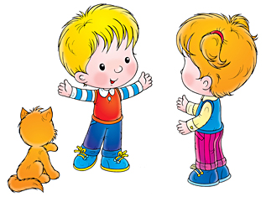
Содержание
«Учимся общаться» (дошкольники усваивают способы и особенности общения со сверстниками и взрослыми).

Slide 8
2. «Мир наших чувств» (продолжение знакомства со способами выражения различных эмоциональных состояний человека: радость, печаль, страх, злость, удивление, раздражительность и т.п., способствующих развитию сплоченности группы)
3. «Что такое дружба?»
(расширение понятия «Дружба»,
обсуждение чувств, мешающих дружбе,
обучение выходу
из конфликтных ситуаций).
4. «Мы вместе» (дошкольники закрепляют различные способы общения
в разных видах деятельности).

Slide 9
Реализация проекта
Беседа, беседа-диалог
(Кто это – строитель?», «Профессия врач», «Все профессии важны»; «Взаимоотношения в семье»; «Что значит быть школьником?», «Кто и как работает в нашем детском саду», «Пожарный-профессия героическая!», «Что значит «правильное питание?», «Ученье – свет, а неученье - тьма», «Зернышко к зернышку составит мешок», «Не подымай носу - споткнешься» и т.д.)

Slide 10
2. Экскурсии по детскому саду
(в медицинский кабинет, прачечную, кухню, изостудию, кабинет психолога, кабинет логопеда, кабинет завхоза и т.д.)

Slide 11
3. Решение проблемных ситуаций («Дети рисуют», «Дома», «Вот так игра», «Краски дружбы», «Укатился мяч и ударился о твою ногу», «Девочка пришла в новом платье», «Дети вернулись с прогулки», «Сломанный цветок» и т.д. )
4. Чтение художественной литературы (А.С. Пушкин «Добрый доктор Айболит», Чтение рассказа А. Кардашовой «Большая стирка», Чтение рассказа А. Кардашовой «Наш доктор», Л. Воронковой «Подружки идут в школу» или Э. Мошковской «Мы играем в школу», Л. Воронковой «Подружки идут в школу» или Э. Мошковской «Мы играем в школу»,
Д. Габе «Моя семья», Е. Хоринский «Спичка-невеличка», Пословицы
о пользе продуктов и т.п. )
4. Социально- коммуникативные игры («Клеевой ручеёк»,
«Слепец и поводырь», « Подарок на всех», «Вежливые слова»)
5. Творческая деятельность детей (изготовление атрибутов
к играм)

Slide 12
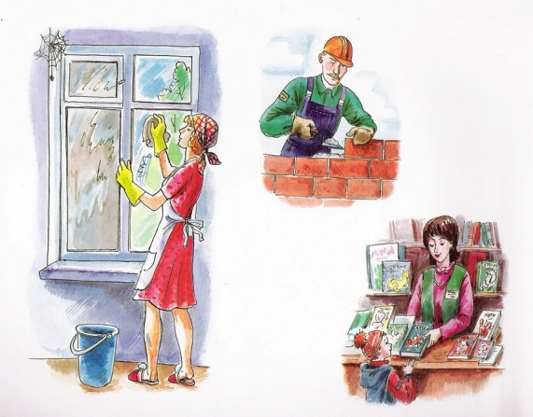
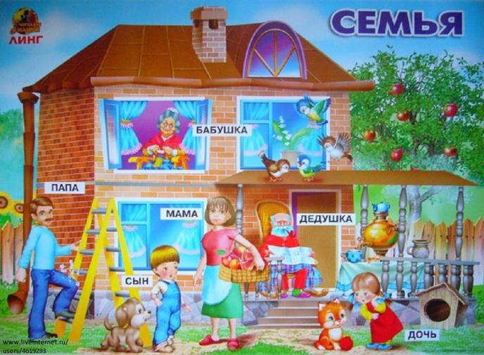
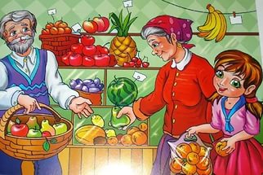
6. Подготовка тематических мероприятий совместно с родителями
(Чайные, осенние посиделки, осенний праздник, Вечер стихов «Игра в
поэзии», Конкурс рассказов «Моя любимая игрушка», выставки поделок,
рисунков, Театрализованные представления родителей, обыгрывание
этюдов «Сердитый дедушка», «Вкусные конфеты» и т.д. )
7. Рассматривание тематических альбомов (тематических картинок)
8. Проведение сюжетно – ролевых и спортивных игр («Школа»,
«Кафе», «Поликлиника», «Салон красоты», «Семья», «Профессия
пожарный», «Волк во рву», «Гуси - лебеди», «Совушка», «Караси
и щука» и т.п.

Slide 13
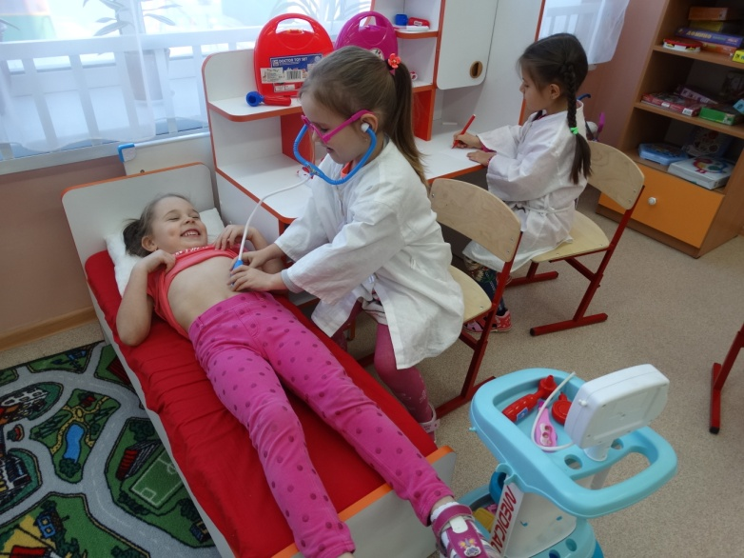
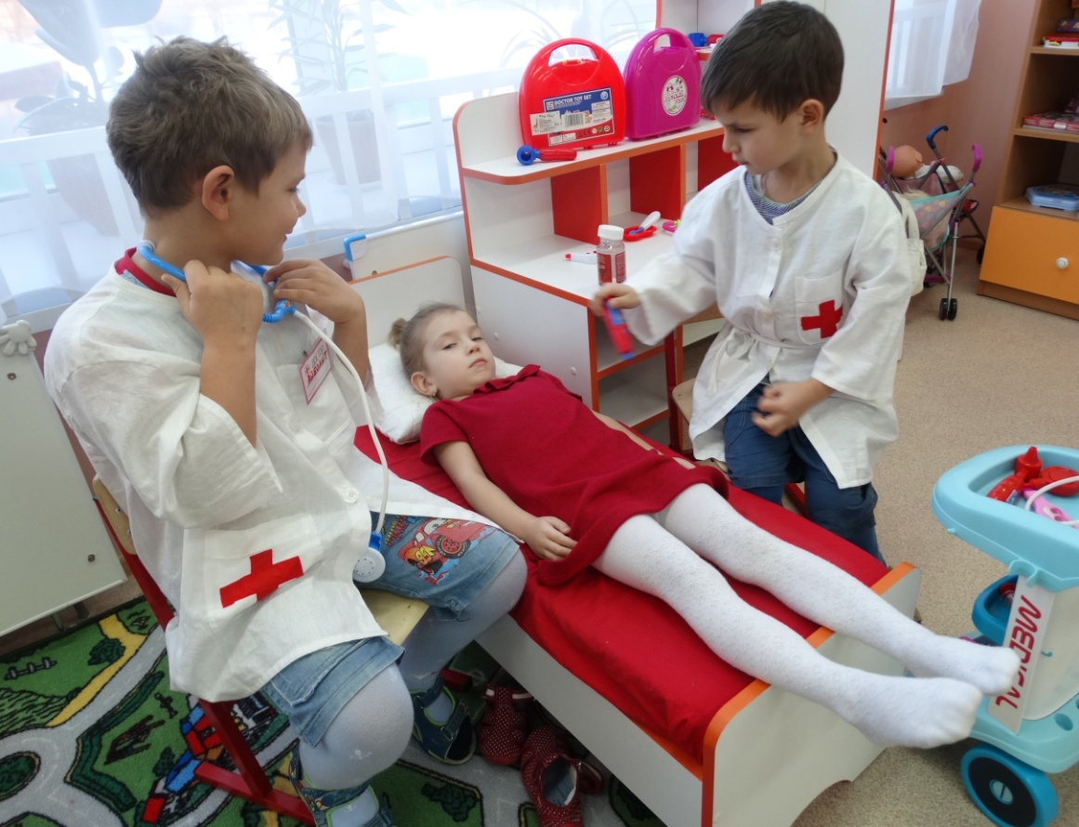
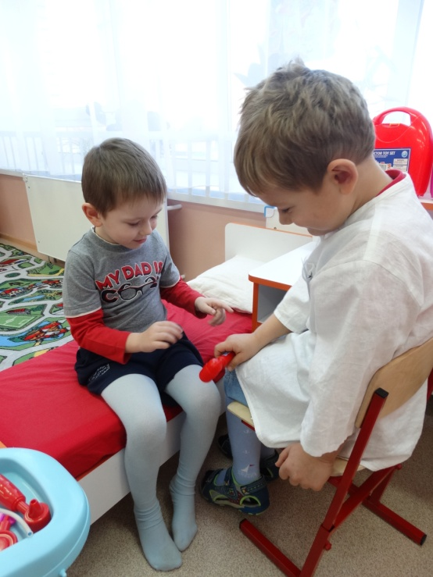

Slide 14
Сотрудничество с семьей
1.Анкетирование
(«Роль игры в жизни ребенка»)
2. Проведение семинара – практикума.
3. Круглый стол («Правильный выбор
развивающих игр и игрушек для
детей» ).
4. Родительские собрания.
5. Индивидуальные консультации,
беседы
6. Выставка педагогической литературы.
7. Проведение творческих конкурсов.

Slide 15
Этапы реализации
анализ научной и методической литературы
работа по обогащению жизненного и игрового опыта ребёнка;
Основной этап - осуществление деятельности по решению проблемы
Организационный этап (погружение в проект, планирование деятельности)
Заключительный этап – оформление и оценка результатов
результаты качества реализации проекта;
организация деятельности детей;
разработка плана сюжетно- ролевых игр, способствующих формированию межличностных отношений детей дошкольного возраста
обогащение предметно - пространственной среды сюжетно-ролевыми играми.
отработка последовательных действий совместно с детьми;
(май – июль 2016 г)
реализация проекта в группе с использованием игровых технологий посредством сюжетно- ролевых игр;
мониторинг деятельности родителей;
организация деятельности родителей;
(август – сентябрь 2016 г),
непосредственная деятельность родителей;
(в течение года)
составление фотоальбома сюжетно-ролевых игр;
представление проекта и обобщение результатов на заседании педагогического совета ОУ.
( май 2017 г)
(апрель – май 2017 г)
(октябрь – ноябрь 2016 г)
(в течение года)
(декабрь 2016 г – март 2017 г)

Slide 16
Перспективы реализации проекта
Организация и проведение на базе дошкольного учреждения семинара – практикума, направленного на обмен опытом.
Внедрение в ДОУ, на базе которого ведется работа.
Практическая значимость
Предложенная работа по развитию взаимоотношений старших дошкольников в процессе сюжетно-ролевых игр может быть использована в ходе работы с детьми педагогов в дошкольном учреждении.

Slide 17
Ожидаемые результаты
Сформированные социально-коммуникативные навыки у детей дошкольного возраста.
Повышение уровня профессиональной компетентности педагога по проблеме межличностных отношений детей дошкольного возраста.
Повышение педагогической культуры родителей по вопросам межличностных отношений у дошкольников.

Slide 18
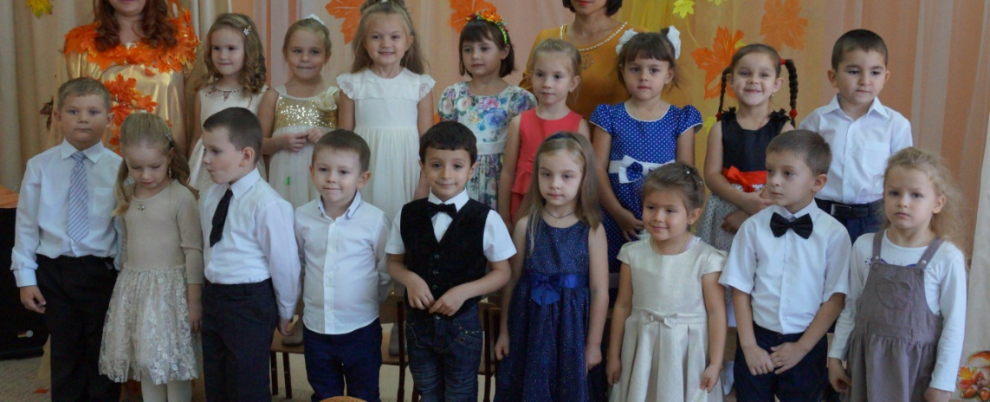
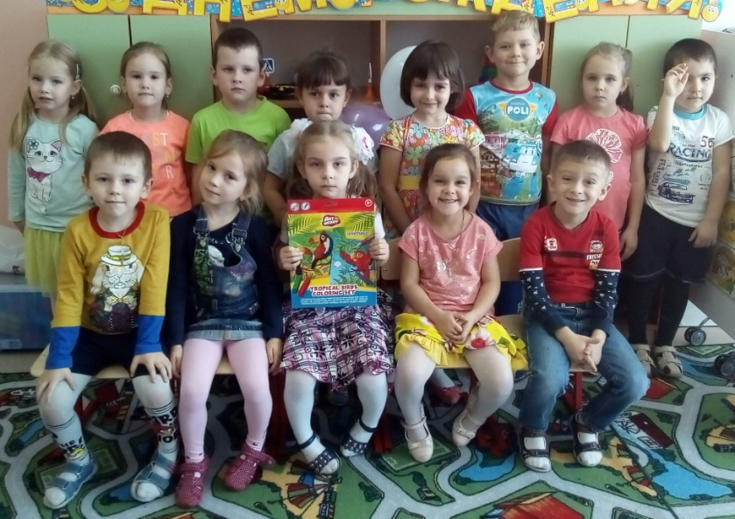
Правильно созданные педагогические условия будут способствовать доброжелательным взаимоотношениям
детей дошкольного возраста в их первом коллективе –
группе детского сада.

